Slide 1

人工神經網絡及語言科技
蕭世昌
翻譯文學碩士（電腦輔助翻譯）課程主任
深度學習研究與應用中心主任

Slide 2
大綱
自我介紹：關於講者
重要概念：深度學習與類神經網路
類神經網路在語言科技的應用: 以機器翻譯為例
實作：用Python寫一個簡單的類神經網路機器翻譯系統

Slide 3
自我介紹

Slide 4
Private University
5 Schools
(Business, Communication, Decision Sciences, Humanities and Social Science, and Translation)
The Hang Seng University of Hong Kong
Undergraduate and Postgraduate Programmes

Slide 5
重要概念

Slide 6
人工智慧
機器學習
符號AI
深度學習
其他方法

Slide 7
深度學習的應用
AlphaGo
Speech
recognition
Prediction
Image classification
Object detection
Self-driving cars and many more

Slide 8
深度學習
類神經網路

Slide 9
生物神經元
dendrite
樹突
axon terminal
軸突末端／終末
soma
細胞體
2
activation
“input”
from
other
neurons
axon 軸突
“output” to
other
neurons
1
3
nucleus
細胞核

Slide 10
人工神經元
輸入
把各輸入值 乘以權值，然後加起來
例子：總和大於0者，輸出為1，否則為0。
1
weight = 0.5
輸出
0
weight = 0.2
激勵函數
1
加總
(~細胞體)
(~軸突)
weight = 0.3
答案： 0.8
1
(~樹突)

Slide 11
類神經網路：神經元連在一起
輸入層
隱藏層
輸出層

Slide 12
深度學習：Many 隱藏層！
輸入層
隱藏層
輸出層

Slide 13
類神經網路
用來分類、預測，甚至翻譯！
1
1
0
0
1
1
1
0
0
1
0
1
一串（更有意義的）數字
一串數字
一個數字
1

Slide 14
示例：分類
Probability
that the picture
is a …
0
1
0
1
0
1
1
0
0.55
0.30
0.10
0.05
cat
tiger
dog
man
多元分類

Slide 15
類神經網路怎麼懂得分類？

Slide 16
訓練

Slide 17
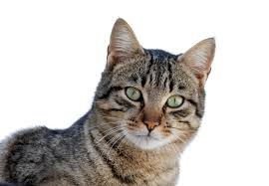
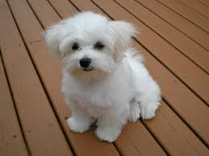
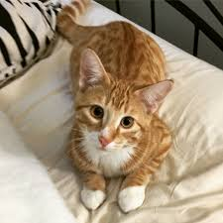
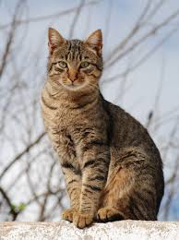
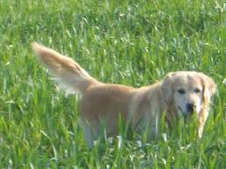
Training data
INPUT | OUTPUT
 | CAT
 | DOG
 | CAT
 | CAT
 | DOG

Slide 18
示例：分類
未經訓練的類神經網路
Probability
that the picture
is a …
0
1
1
1
0
1
1
0
0.25
0.25
0.25
0.25
cat
tiger
dog
man
瞎猜
反向傳播
調整權值
1
0
0
0
cat
tiger
dog
man

Slide 19
深度學習的三大重點
數據
機器
算法

Slide 20
圖形處理器

Slide 21
類神經網路在語言科技的應用

Slide 22
以機器翻譯為例

Slide 23
先看例子，再講理論

Slide 24
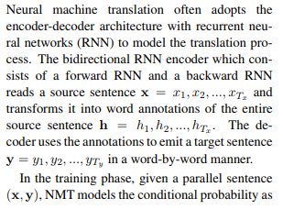
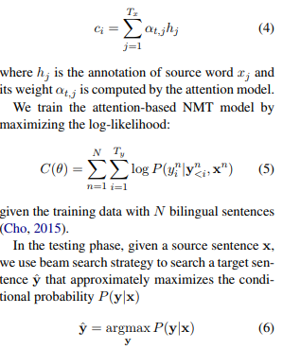
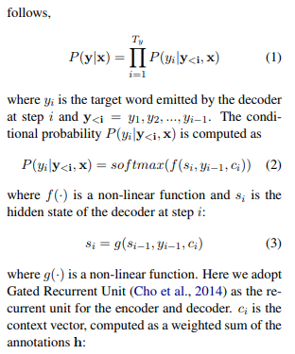
(http://aclweb.org/anthology/D17-1149)

Slide 25
兩個財經翻譯工具

Slide 26
工具一：招股章程
Significance of financial translation: IPO documents as an example
Largest IPO Centre:
US$36.5 billion in 2018
Integral Part of Initial Public Offerings
Bilingual Prospectuses
IPO documents are usually prepared by lawyers and accountants in English and need to be translated to Chinese as required by HKEX. The translation task, usually handled by printing companies, is costly and labor-intensive.

Slide 27
工具一：IPO Translate
Automatic translation of Initial Public Offering (IPO) documents from English into Chinese:
Feature 1: Deep Learning Technology
Feature 2: Domain-specific Machine Translation

Slide 28
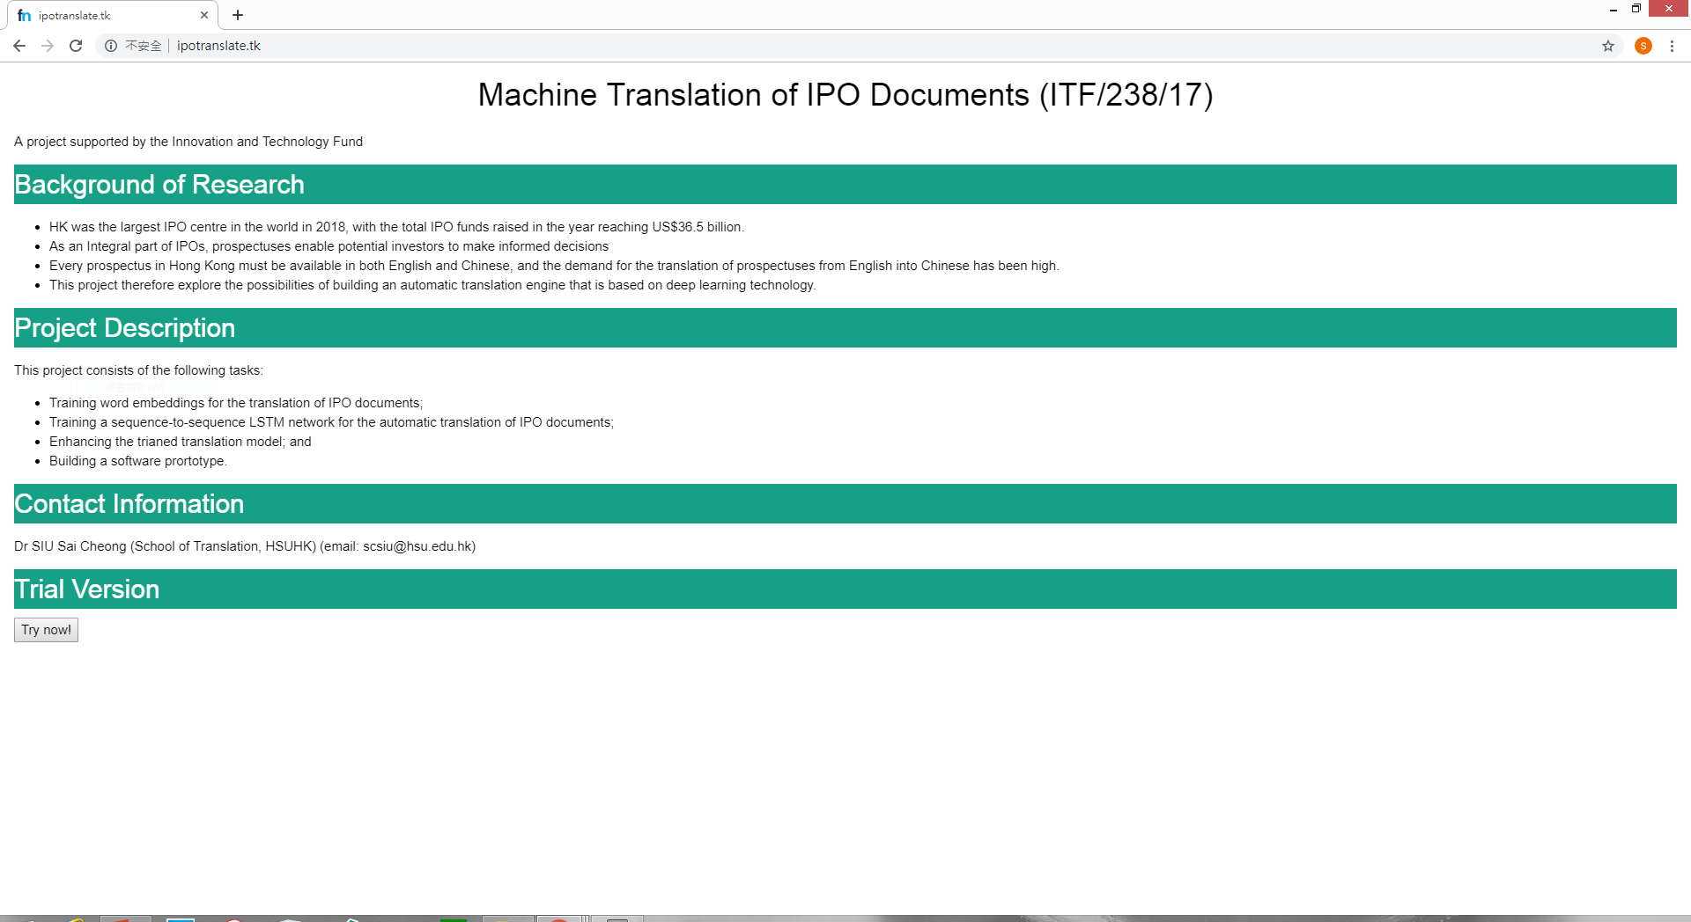

Slide 29
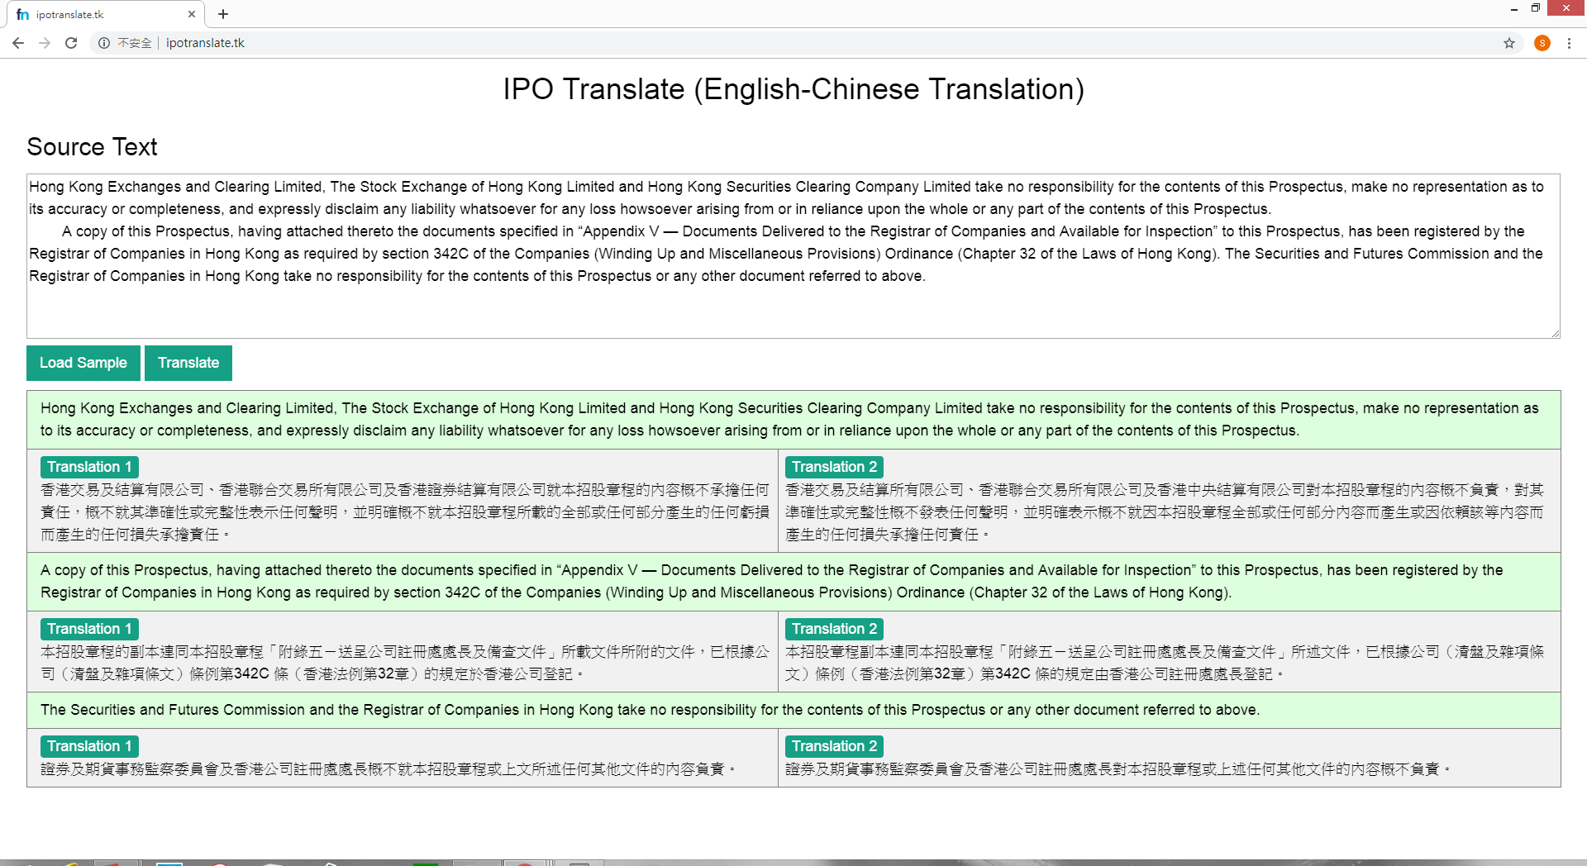

Slide 30
Example 1
Source Text
You should rely only on the information contained in this prospectus and the related Application Forms to make your investment decision.
Human Translation
閣下應僅依賴本招股章程及相關申請表格所載的資料作出投資決定。
A famous online MT engine
您應僅依賴本招股說明書中包含的信息和相關的申請表來做出您的投資決定。
Our Translations
閣下僅應依賴本招股章程及相關申請表格所載資料作出投資決定。
閣下應僅依賴本招股章程及相關申請表格所載資料作出投資決定。

Slide 31
Example 2
Source Text
Hong Kong Exchanges and Clearing Limited, The Stock Exchange of Hong Kong Limited and Hong Kong Securities Clearing Company Limited take no responsibility for the contents of this prospectus, make no representation as to its accuracy or completeness and expressly disclaim any liability whatsoever for any loss howsoever arising from or in reliance upon the whole or any part of the contents of this prospectus.

Slide 32
Human Translation
香港交易及結算所有限公司、香港聯合交易所有限公司及香港中央結算有限公司對本招股章程的內容概不負責，對其準確性或完整性亦不發表任何聲明，並明確表示概不會就因本招股章程全部或任何部分內容而產生或因依賴該等內容而引致的任何損失承擔任何責任。
A famous online MT engine
香港交易及結算所有限公司，香港聯合交易所有限公司及香港中央結算有限公司對本招股章程的內容概不負責，亦不對其準確性或完整性作出任何陳述，並明確表示不對任何損失承擔任何責任。 因本招股章程的全部或部分內容而產生或依賴該等招股章程的全部或部分內容。
Our Translations
香港交易及結算有限公司、香港聯合交易所有限公司及香港證券結算有限公司就本招股章程的內容概不承擔任何責任，概不就其準確性或完整性作出任何聲明，並明確不會就本招股章程所載的全部或任何部分內容而產生的任何損失產生任何任何責任。閣下應僅依賴本招股章程及相關申請表格所載資料作出投資決定。
香港交易及結算所有限公司、香港聯合交易所有限公司及香港中央結算有限公司對本招股章程的內容概不負責，對其準確性或完整性概不發表任何聲明，並明確表示概不就因本招股章程全部或任何部分內容而產生或因依賴該等內容而產生的任何損失承擔任何責任。

Slide 33
工具二：FinTranX
Feature 1
Deep Learning Technology
Feature 2 Domain-specific Machine Translation
Feature 3
Tool Integration for Interaction
Automatic Translation: Generation of translation draft
Translation Memory: Reuse of previous translations
Terminology Databases: Translation of terms
External Databases: Online research

Slide 34
機器翻譯原理

Slide 35
機器翻譯的三大傳統方法
01
I go to school by train.
我／去／學校／乘／火車／。
我乘火車去學校。
Rule-based Machine Translation
02
I go to school by train.
I go to school by taxi. 我乘計程車去學校。
我乘火車去學校。
Example-based Machine Translation
03
Translation Model
P(“I”|“我”) x P(“go”|“去”) x ...
Language Model:
P(“我乘火車去學校”)
Statistical Machine Translation

Slide 36
Automatic Translation as a Prediction Problem: Given X, what is the next word?
Given the following:
ST: I / go / to / school / by / bus / . /
TT: 我 / 乘
Which of the following is most likely to be the next word?
公車
火車
學校
咖啡
電腦
翻譯

Slide 37
Neural Machine Translation as Multi-class Classification
Probability
Of the next Chinese word
0
1
0
1
0
1
1
0
1
0
0
1
0
1
0
1
0
1
0
1
0
0.02
0.95
0.03
0
0
0
0
0
0
0
0
0
0
0
你
我
他
乘
走
跑
公車
計程車
火車
去
來
學校
公司
公園
Probability
that the picture
is a …
0
1
0
1
0
1
1
0
ST: I go to school by bus.
0.55
0.300.10
0.05
cat
tiger
dog
man

Slide 38
Neural Machine Translation
Probability
of the next Chinese word
0
0
1
0
1
0
0
0
1
0
0
1
0
1
0
1
0
1
0
1
0
0
1
0
1
0
1
1
0
1
0
0
1
0
1
0
1
0
1
0
1
0
0
1
0
0
0
0
0
0
0
0
0
0
0
0
0
0
0
0.96
0.03
0.01
0
0
0
0
0
0
0
0
你
我
他
乘
走
跑
公車
計程車
火車
去
來
學校
公司
公園
你
我
他
乘
走
跑
公車
計程車
火車
去
來
學校
公司
公園
0
1
0
1
0
1
1
0
ST: I go to school by bus.
TT:
我

Slide 39
Neural Machine Translation
Probability
of the next Chinese word
0
1
1
0
0
1
0
0
1
0
0
1
1
0
1
0
1
1
0
1
0
0
0
1
0
1
0
0
0
1
0
0
1
0
1
0
1
0
1
0
1
0
0
0
0
0.96
0.03
0.01
0
0
0
0
0
0
0
0
0
0
0
0
0
0
0.80
0.10
0.10
0
0
0
0
0
你
我
他
乘
走
跑
公車
計程車
火車
去
來
學校
公司
公園
你
我
他
乘
走
跑
公車
計程車
火車
去
來
學校
公司
公園
ST: I go to school by bus.
TT:
我乘

Slide 40
Neural Machine Translation
Probability
of the next Chinese word
0
1
1
1
1
1
1
1
1
1
0
1
0
1
1
0
0
1
1
1
0
0
0
1
0
1
0
0
0
1
0
0
1
0
1
0
1
0
1
0
1
0
0
0
0
0
0
0
0.80
0.10
0.10
0
0
0
0
0
0
0
0
0
0
0
0
0
0
0.75
0.25
0
0
0
你
我
他
乘
走
跑
公車
計程車
火車
去
來
學校
公司
公園
你
我
他
乘
走
跑
公車
計程車
火車
去
來
學校
公司
公園
ST: I go to school by bus.
TT:
我乘公車

Slide 41
Neural Machine Translation
Probability
of the next Chinese word
0
0
0
0
1
1
0
0
0
1
1
0
1
0
1
1
0
1
0
0
0
0
1
1
1
1
1
1
1
1
1
0
1
0
1
1
0
0
1
1
1
0
0
0
0
0
0
0
0
0
0
0.75
0.25
0
0
0
0
0
0
0
0
0
0
0
0
0
0
0.90
0.08
0.02
你
我
他
乘
走
跑
公車
計程車
火車
去
來
學校
公司
公園
你
我
他
乘
走
跑
公車
計程車
火車
去
來
學校
公司
公園
ST: I go to school by bus.
TT:
我乘公車去

Slide 42
如何訓練？

Slide 43
Training data
INPUT | OUTPUT
I go to school by bus. | 我乘公車上學去。
This is a cup. | 這是一個杯子。
How old are you? | 你幾歲？
Good morning. | 早上好。
Where is he? | 他在哪裡？
INPUT | OUTPUT
 | CAT
 | DOG
 | CAT
 | CAT
 | DOG

Slide 44
預測結果
標準答案
0.02
0.95
0.03
0
0
0
0
0
0
0
0
0
0
0
0
1
0
0
0
0
0
0
0
0
0
0
0
0
你
我
他
乘
走
跑
公車
計程車
火車
去
來
學校
公司
公園

Slide 45
接下來的問題是

Slide 46
0
0
0
0
1
1
0
0
0
1
1
0
1
0
1
1
0
1
0
0
0
ST: I go to school by bus.
How?

Slide 47
I
0.2, 0.3, …, 0.5
0.3, 0.8, …, 0.1
…
0.1, 0.8, …, 0.5
1,0,0,0,…,0,0,0,0
e.g., POS, meaning
我
am
0.6, 0.7, …, 0.1
0.4, 0.9, …, 0.2
…
0.4, 0.2, …, 0.6
0,1,0,0,…,0,0,0,0
是
a
0.3, 0.1, …, 0.2
0.9, 0.7, …, 0.9
…
0.7, 0.5, …, 0.3
0,0,1,0,...,0,0,0,0
香港
professional
0.9, 0.5, …, 0.8
0.8, 0.6, …, 0.3
…
0.2, 0.8, …, 0.6
0,0,0,1,…,0,0,0,0
專業
translator
0.1, 0.9, …, 0.3
0.6, 0.1, …, 0.6
…
0.5, 0.3, …, 0.9
0,0,0,0,…,1,0,0,0
譯員
in
0.4, 0.2, …, 0.2
0.7, 0.2, …, 0.4
…
0.8, 0.6, …, 0.4
0,0,0,0,…,0,1,0,0
。
HK
…
Artificial Neural Network
0.7, 0.8, …, 0.1
0.2, 0.3, …, 0.5
0.2, 0.9, …, 0.7
Major Input
.
…
Input from other sources
0.5, 0.6, …, 0.4
0.5, 0.4, …, 0.7
0.4, 0.3, …, 0.1
ST
1. Each word
→ a vector
2. New vectors that consider the context as well
3. ST → a set of vectors
4. Vectors → Words in TL

Slide 48
I
0.2, 0.3, …, 0.5
0.3, 0.8, …, 0.1
…
0.1, 0.8, …, 0.5
1,0,0,0,…,0,0,0,0
e.g., POS, meaning
我
am
0.6, 0.7, …, 0.1
0.4, 0.9, …, 0.2
…
0.4, 0.2, …, 0.6
0,1,0,0,…,0,0,0,0
是
a
0.3, 0.1, …, 0.2
0.9, 0.7, …, 0.9
…
0.7, 0.5, …, 0.3
0,0,1,0,...,0,0,0,0
香港
professional
0.9, 0.5, …, 0.8
0.8, 0.6, …, 0.3
…
0.2, 0.8, …, 0.6
0,0,0,1,…,0,0,0,0
專業
translator
0.1, 0.9, …, 0.3
0.6, 0.1, …, 0.6
…
0.5, 0.3, …, 0.9
0,0,0,0,…,1,0,0,0
譯員
in
0.4, 0.2, …, 0.2
0.7, 0.2, …, 0.4
…
0.8, 0.6, …, 0.4
0,0,0,0,…,0,1,0,0
。
HK
…
Artificial Neural Network
0.7, 0.8, …, 0.1
0.2, 0.3, …, 0.5
0.2, 0.9, …, 0.7
Major Input
.
…
Input from other sources
0.5, 0.6, …, 0.4
0.5, 0.4, …, 0.7
0.4, 0.3, …, 0.1
ST
1. Each word
→ a vector
2. New vectors that consider the context as well
3. ST → a set of vectors
4. Vectors → Words in TL

Slide 49
除了機器翻譯之外，
還有其他NLP應用嗎？

Slide 50
分類
數字
（更有意義的）數字
文本
預測
生成序列
情感分析
自動摘要
聊天機器人
寫作批改

Slide 51
實作

Slide 52
工具
程式語言：Python
編程平台：Google Colab
支援工具：Tensorflow，還有一個預先寫好的模組

Slide 53
寫程式不過是翻譯而已。

Slide 54
自然語言
電腦語言

Slide 55
Natural language (e.g., English)
Please do the following:
Get this file: text_file.txt
Read the first sentence
Find the number of characters
Tell me the result
You
Your Friend
WeChat? Email?
Instructions 指令
Programming language (Python)
with open(‘text_file.txt') as f:
line = f.readline()
no_of_words = len(line)
print(no_of_words)
You
Computer
Library: Using instructions written by others (Tensorflow)
Coding Platform (Google Colab)

Slide 56
要點
設置 Google Colab Notebook
寫幾行Python代碼試試看
了解流程：建置一個簡單的類神經網路翻譯系統
試試看！

Slide 57
翻譯文學碩士（電腦輔助翻譯）

Slide 58
機器翻譯、翻譯記憶庫、術語庫、雲端翻譯平台
1. 語言及翻譯技巧
2. 翻譯科技
3. 專業翻譯
4. 語言服務
國際商貿、科技、法律
雙語編輯、網頁本地化、
雙語程式開發、雙語數字營銷

Slide 59
八門課：必修及選修
24學分
全日制1年畢業

Slide 60
Core modules (12 credits) |  | Credits
TRA6001 | Translation Technology: Knowledge and Skills | 3
TRA6002 | Professional Language Services: Skills and Strategies | 3
TRA6003 (TRA5003) | Translation in Business and Law | 3
TRA6004 | Professional Workshop for Online Collaborative Translation | 3

Slide 61
Elective modules (12 credits): at least one module from each area |  | Credits
Area 1: Professional Language Services (Computer-aided)
TRA6101 | Scientific and Technical Translation | 3
TRA6102 | Translation for International Trade and Transportation | 3
TRA6103 | Electronic Tools for Translators of Philosophical, Historical and Literary Texts | 3
TRA6104 | Medical and Pharmaceutical Translation | 3
TRA6105 (TRA5110) | Interpreting for Business and Law | 3
Area 2: Translation Technology
TRA6201 | Localisation and Bilingual Web Development | 3
TRA6202 | Technology for Bilingual Digital Marketing | 3
TRA6203 | Natural Language Processing for Translators | 3
TRA6204 | Technology for Translation Research | 3
TRA6205 | Advanced Topics in Translation Technology | 3

Slide 62
深度學習
三者加起來
帶來不一樣的
語言科技體驗
文字處理
圖像處理

Slide 63
深度學習研究及應用中心

Slide 64
機器
GPU! GPU! GPU!
深度學習
軟件
項目

Slide 65
個人Twitter:
ainow6

Slide 66
謝謝！

